Slide 1
Генерирање на код

Slide 2
Генерирање на код
После семантичката анализа би требало во кодот веќе да нема гершки, ако има, тогаш скоро секогаш генерирањето на кодот ќе падне.
Овде се дава осврт на генерирањето на код во компајлерот на Inger.
  Имлементација (асембли код) за секој оператор кој се јавува во Inger,
  Зачувувањето на типот на податоци
  Пресметка на низата од офсетови и повикувањето на функции
Темплејтите од код во асембли јазик за секој оператор во Inger.

Slide 3
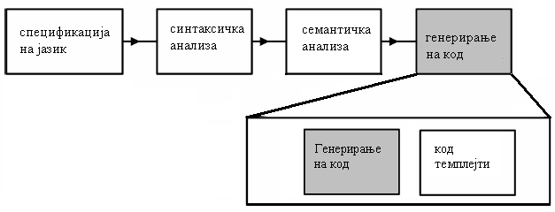
Генерирање на код

Slide 4
Вовед
Најмистичен аспект во конструирањето на компајлерот
Не е премногу тешко, но побарува големо посветување на внимание на деталите
Пристапот во компајлерот на Inger е да се напише темплејт за секоја операција
Сите темплејти можат да се менуваат во било кој редослед (се смета дека редоследот е точен затоа што претходно се е поминато низ фазите на синтаксичка и семантичка анализа
Пример int a = (b + 0x20);
  За генерирање на овој код се повикуваат 4 темплејти
  Редоследот е определен со редоследот по кој се евалуираат операциите, т.е. Редоследот по кој се поврзани јазлите во апстрактното дрво
    Собирање: се пресметува b + 0x20
    Дереференцирање: наоѓање на мемориска локација за изразот во заградите
    Декларација: променливата се декларира како тип integer, или во стекот (ако е локална променлива) или во купот (ако е глобална променлива)
    Доделување: вредноста која се определува со темплејтот за деференцирање се зачувува во локацијата која се врача од страна на темплејтот за декларација.

Slide 5
Вовед
Ако темплејтите се напишани доволно внимателно и доволно се тестирани, може да се креира компајлер кој ги поддржува и се грижи за редоследот на темплејтите
Наредно прашање е како темплејтите да се поврзат еден со друг.
  Ова се прави со означување на еден регистер (eax), како регистер за резултатот.
  Секој темплејт го зачувува неговиот резултат во тој регистер eax, без разлика дали е вредност или покажувач.
  Што означува вредноста зачувана во eax е определено со темплејтот кој ја зачувува таа вредност.

Slide 6
Предложен код
Компајлерот на Inger генерира асембли код, па неопходно е да се спакува во формат кој го очекува асемблерот
Користат GNU AT&T асемблер, кој ја користи синтаксата на јазикот AT&T (слична на Intel), но со некои посебни карактеристики
Пример
  асембли синтаксата на Intel : MOV EAX, EBX ја копира вредноста која се наоѓа во регистерот EBX во регистерот EAX
  Во синтаксата на GNU AT&T ова е: movl %ebx, %eax
Неколку разлики:
  имињата на регистрите се со мала буква и со префикс процент (%) кој индицира дека се работи за регистри, а не имиња на глобални променливи;
  Редоследот на операндите е обратен
  На инструкцијата за паметење mov и се става префикс со големината на операндите (4 bytes, long).

Slide 7
Предложен код
Секој фајл во GNU Асемблерот има барем еден податочен дел (назначен со .data), и еден дел со код (назначен со .text).
  Податочниот дел содржи глобални променливи и стринг константи
  Делот со код го содржи кодот
Делот за кодот не се пишува се додека податочниот дел се модифицира.
Глобалните променливи се декларираат со специфицирање на нивната големина, и опционо типот и усогласување и се секогаш од тип @object
Наспроти нив функциите се од тип @function
Мора да се декларира барем една функција (main), која се користи како појдовна точка на програмата.
  Нејзиниот тип е секогаш @function.

Slide 8
Глобални декларации
Кодот за една програма во Inger се генерира со повеќекратно поминување по дрвото
  Првиот пат е обавезен за да се најдат сите глобални декларации
  Како што се минува дрвото, модулот за генерирање на код ги проверува јазлите за декларација
  Кога ќе најде таков јазол, од симболната табела се превзема симболот кој припаѓа на таа декларација
  Ако овој симбол е глобална променлива, се зема информацијата за типот и се генерира код.
  Во текот на ова поминување се изоставаат локалните променливи и параметрите на функциите.

Slide 9
Пресметка на ресурси
Во текот на второто поминување се генерира вистинскиот код
При ова поминување се креираат и имплементации за функциите
Пред да се генерира кодот, модулот за генерирање на код мора да ја знае локацијата на сите параметри на функциите и сите локални променливи на стекот
Ова се прави со брзо скенирање на телото на функцијата за да се најдат локалните декларации.
Секогаш кога ќе се најде декларација, се определува нејзината позиција во стекот и тоа се зачувува во самиот симбол, во симболната табела.
На овој начин референците кон локалните променливи лесно можат да се конвертираат во локации на стекот кога се имплементира генерирање на кодот.

Slide 10
Меѓурезултати на изрази
Генерирањето на код во Inger е имплементирано на многу едноставен, директен начин.
Не се инволвирани вистински регистри, и сите меѓу вредности и резултати од изрази се зачувуваат во EAX регистерот
Ова може да доведе до многу неоптимизиран код, но е лесно за пишување

Slide 11
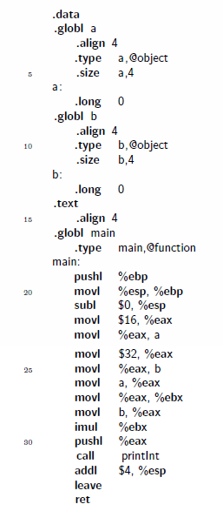
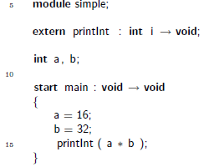
Пример

Slide 12
Меѓурезултати на изрази
eax регистерот може да содржи или вредности или повикувач, зависно од темплејтот кој ја става вредноста во eax.
  Пример ако е собирање, eax ќе содржи нумеричка вредност, (или реална или integer). Ако е темплејт за адресирачки оператор (&), eax ќе содржи адреса.
Бидејќи модулот за генерирање на код смета дека кодот е и синтаксички и семантички точен, вредноста во eax не е битно каква е, води сметка само вредноста во eax коректно и ефикасно да помине низ темплејтите.

Slide 13
Повикување на функции
Повикувањето на функциите се врши со користење на Intel наредбата call. GNU е асемблер од високо ниво и треба само да се повика името на функцијата, а линкерот ќе се погрижи за точната адреса
  Пример call printInt
Параметрите на функциите се поминуваат со користење на стек
  Повикувачот е одговорен за ставање и за вадење на параметрите од стекот
Локалните промениливи исто така се ставаат на стек
  Редоследот по кој се стават локалните променливи и параметрите на стекот се нарекува рамка на стекот
Овие работи се слични како во С.

Slide 14
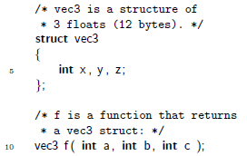
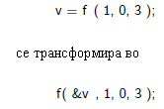
Повикување на функции
Функцијата која се повикува го користи ESP регистерот за да покаже на врвот на стекот.
EBP регистерот е основниот покажувач кон рамката на стекот
Параметрите се пуштаат на стекот од десно на лево (последниот се пушта прв)
Вредноста која се враќа (ако е од 4 бајти и помала) се зачувува во EAX регистерот
  За поголеми, повикувачот пуште екстра прв аргумент кон функцијата која се повикува, кој е адреса на локацијата каде вредноста што се враќа е зачувана.

Slide 15
Повикување на функции
Секоја функција си има свој сопствен стек, па содржината во него е прилично сигурна
Но регистрите ќе бират презапишани од страна на функцијата која се повикува, па повикувачот мора сите потребни вредности пак да ги пушти во стекот
  Ако повикувачот сака да ги зачува eax, ecx и edx регистрите, прво треба да ги пушти на стекот
  Потоа ги пушта аргументите (од десно на лево)
  На крај, кога се повикува инструкцијата call, eip регистерот исто така се пушта во стекот, што значи дека вратената адреса е на врвот на стекот.

Slide 16
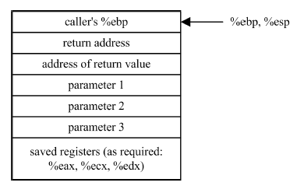
Повикување на функции
Иако повикувачот сработува голем дел од рабоата за пополнување на стекот, функцијата која се повикува треба да сработи уште неколку работи:
Повиканата функција креира простор за локалните променливи
  И ги става нивните иницијални вредности ако ги има
Потоа ја зачувува содржината на ebx, esi и edi и ги става esp и ebp да покажуваат на врвот и дното на стекот, соодветно

Slide 17
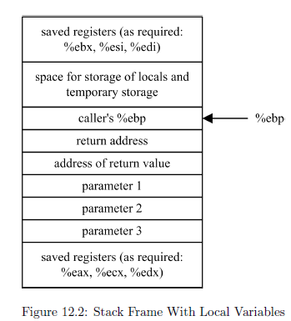
Повикување на функции
За да додели меморија за локалните променливи и привремените складови, повиканата функција само од esp го одзема бројот на бајтови кои се потребни за доделувањето.
На крај ги пушта ebx, esi и edi на стекот,
Во текот на извршувањето на функцијата, покажувачот на стекот esp оди горе долу, но ebp регистерот е фиксен, па функцијата секогаш може да се повика на него
  Пример за првиот аргумент [ebp+8].

Slide 18
Повикување на функции
Повиканата функција сега го чисти стекот
  За чистење на параметрите на функцијата е задолжен повикувачот
Повикуваната функција го прави следново
  ги зачувува вратените вредности во eax, или во екстра параметар;
  Ги враќа ebx, esi и edi регистрите ако е тоа потребно.
Стекот треба да се врати во првобитната форма.

Slide 19
Структури за контрола на протокот
За генерирање на споредби и условни прескокнувања, модулот за генерирање на код работи со if/then/else структури
  Скоковите одат кон места кои претходно се обележани (пред блоковите then и else.
Јамките се имплементирани на тој начин што прво генерираат лабела до која треба да скокнат после секоја итерација.
  После тоа се генерира кодот за споредба, потполно исто како за if изразите.
  Потоа блокот за код на лупата се генерира
  По него следува скокот до лабелата која е веднаш пред кодот за споредба
  Лупата завршува со последна лабела каде пто треба да се скокне кога се излегува од лупата.

Slide 20
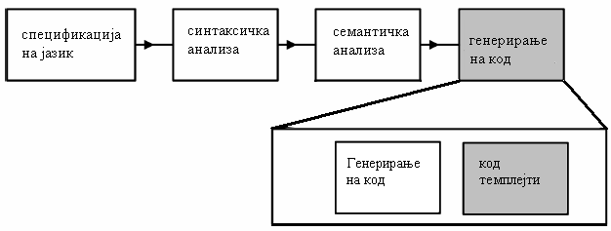
Код Темплејт

Slide 21
Собирање
Inger
  expr + expr
Пример
  3 + 5
Асемблер
  Левиот израз се евалуира и се зачувува во eax.
  movl %eax, %ebx
  Десниот израз се евалуира и се зачувува во eax.
  addl %ebx, %eax
Опис: Резултатот од левиот израз се додава на резултатот од десниот и се зачувува во eax.

Slide 22
Одземање
Inger
  expr - expr
Пример
  8-3
Асемблер
  Левиот израз се евалуира и се зачувува во eax.
  movl %eax, %ebx
  Десниот израз се евалуира и се зачувува во eax.
  subl %ebx, %eax
Опис: Резултатот од десниот израз се одзема од резултатот на левиот и се зачувува во eax.

Slide 23
Множење
Inger
  expr * expr
Пример
  8*3
Асемблер
  Левиот израз се евалуира и се зачувува во eax.
  movl %eax, %ebx
  Десниот израз се евалуира и се зачувува во eax.
  imul %ebx
Опис: Резултатот од левиот израз се множи со резултатот од десниот и се зачувува во eax.

Slide 24
Делење
Inger
  expr / expr
Пример
  32/8
Асемблер
  Левиот израз се евалуира и се зачувува во eax.
  movl %eax, %ebx
  Десниот израз се евалуира и се зачувува во eax.
  xchgl %eax, %ebx
  xorl %edx, %edx
  idiv %ebx
Опис: Резултатот од левиот израз се дели со резултатот од десниот и резултатот се зачувува во eax.

Slide 25
Модули
Inger
  expr % expr
Пример
  14%3
Асемблер
  Левиот израз се евалуира и се зачувува во eax.
  movl %eax, %ebx
  Десниот израз се евалуира и се зачувува во eax.
  xchgl %eax, %ebx
  xorl %edx, %edx
  idiv %ebx
  movl %edx, %eax
Опис: Резултатот од левиот израз се дели со резултатот од десниот и остатокот од делењето се зачувува во eax.

Slide 26
Негација
Inger
  - expr
Пример
  -3
Асемблер
  Изразот се евалуира и се зачувува во eax.
  neg %eax
Опис: Резултатот од изразот се негира и се зачувува во eax.

Slide 27
Леви поместувања
Inger
  expr << expr
Пример
  256 << 2
Асемблер
  Левиот израз се евалуира и се зачувува во eax.
  movl %eax, %ebx
  Десниот израз се евалуира и се зачувува во eax.
  xchgl %eax, %ecx
  sall %cl, %eax
Опис: Резултатот од левиот израз се поместува n битови на лево, каде што n е резултатот од десниот израз. Резултатот се зачувува во eax.

Slide 28
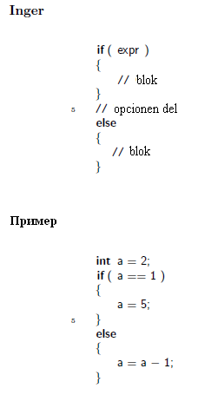
If-Then-Else
Асемблер
Кога има само блок then:
  Изразот се евалуира и се зачувува во eax.
  cmpl $0, %eax
  je .LABEL0
  Се генерира кодот за блокот.
  .LABEL0:
Кога има блок else:
  Изразот се евалуира и се зачувува во eax.
  cmpl $0, %eax
  je .LABEL0
  Се генерира кодот за блокот.
  jmp .LABEL1
  .LABEL0:
  Се генерира кодот за блокот else.
  .LABEL1:
Опис: извршувањето на условниот код се реализира со условно прескокнување до лабелите

Slide 29
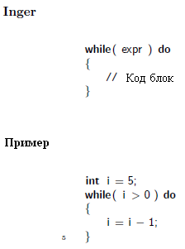
Асемблер
  Изразот се евалуира и зачувува во eax.
  .LABEL0:
  cmpl $0, %eax
  je .LABEL1
  Се генерира кодот за блокот
  jmp .LABEL0
  .LABEL1
Опис: Се евалуира изразот и додека резултатот е точен се извршува кодот за блокот.

Slide 30
Користење на функција
Inger
func( arg1 , arg2 , argN );
Пример
printInt ( 4 );
Асемблер
  се евалуираат изразите за секој од аргументите, се зачувуваат во eax, и се пуштаат по стекот.
  movl %ebp, %ecx
  Се определува локацијата на стекот.
  Се повикува printInt (името на функцијата)
  Се пресметува бројот на бајти за секој аргумент
  addl $4, %esp (4 е бројот на бајти 4)

Slide 31
Имплементација на функција
Асемблер
  .globl square (square е ime na funkcijata)
  .type square , @function
  square :
  pushl %ebp
  movl %esp, %ebp
  Се бројат бројот на бајти потребни за секој параметар
  subl $4, %esp (бројот на потребни бајти е 4)
  Се генерира кодот
  Leave
  Ret
Опис
Бројот на потребни бајти се пресметува и се вади од esp регистерот за да лоцира простор во стекот.
Inger
func : type ident1 , type ident2 , type identN ! returntype
{
implementacija
}
Пример
square : int i -> int
{
return( i * i );
}

Slide 32
Идентификатор
Inger
identifier
Пример
i
Асемблер
за глобална променлива
  Изразот се евалуира и се зачувува во eax
  movl i, %eax (името на променливата е i)
  За локална променлива
  movl %ebp, %ecx
  Се определува локацијата на стекот
  addl $4, %ecx (офсетот на стекот е 4)
  movl (%ecx), %eax
Опис
За глобална промелнива е лесно да се генерира кодот затоа што се користи само имете на идентификаторот. За локачни променливи треба да се определи неговата позиција во стекот.

Slide 33
Доделување
Inger
identifier = expr;
Пример
i = 12;
Асемблер
за глобална променлива
  Изразот се евалуира и се зачувува во eax
  movl i, %eax (името на идентификаторот е i)
  За локална променлива
  Изразот се евалуира и се зачувува во eax
  Се определува локацијата на стекот
  movl %eax, 4(%ebp) (офсетот на стекот е 4)
  movl (%ecx), %eax

Slide 34
Декларација на глобални променливи
Inger
type identier = initializer ;
Пример
int i = 5;
Асемблер
За глобална променлива:
  .data
  .globl i (името на идентификаторот е i)
  .type i ,@object)
  .size i ,4 (типот има големина од 4 бајти)
  a:
  .long 5 (иницијалната вредност е 5)

Slide 35
Еднаквост
Inger
expr == expr
Пример
i == 3
Асемблер
  Левиот израз се евалуира и се става во eax.
  movl %eax, %ebx
  Десниот израз се евалуира и се става во eax.
  cmpl %eax, %ebx
  movl $0, %ebx
  movl $1, %ecx
  cmovne %ebx, %eax
  cmove %ecx, %eax
Опис: Се пресметуваат изразите и се споредуваат. Ако се исти во eax се додава 1, инаку се додава 0.

